Slide 1
생성형 AI 기반 챗봇 구현
한양대학교 창업지원단에 대한 챗봇 구현

Slide 2
한양대학교 창업지원단 정보수집 방법
한양대학교 창업지원단(https://startup.hanyang.ac.kr/)사이트를 crawling 방식으로 수집
‘https://startup.hanyang.ac.kr/’ => 이 웹사이트를 기준으로 내부링크(https://startup.hanyang.ac.kr/terms 등 https://startup.hanyang.ac.kr 포함되는 링크형식)만 수집
수집된 내부링크 위주로 텍스트만 추출하여 text파일 작성, 내부링크에 page객체가 있다면, 모든 페이지에 대한 텍스트 수집(공지사항, 언론보도 등)
내부링크는 리스트로 생성하며, 중복제거 및 불필요한 링크(a href => “/”, “#”, “/en”)는 제거 진행
비동기 방식 crawling은 관련 api에 들어가 json형식에서 ‘title’, ‘content’모두 수집

Slide 3
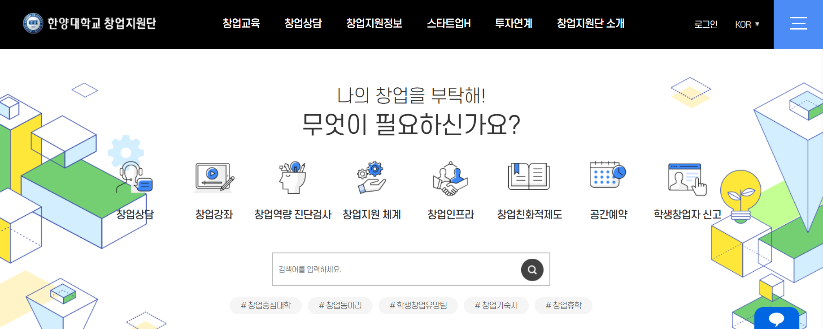
한양대학교 창업지원단 사이트
검은색 배너(창업교육, 창업상담, …, 창업지원단 소개)는 내부 링크로 들어갈때도 유지됨(중복상황이므로 중복제거처리)

Slide 4
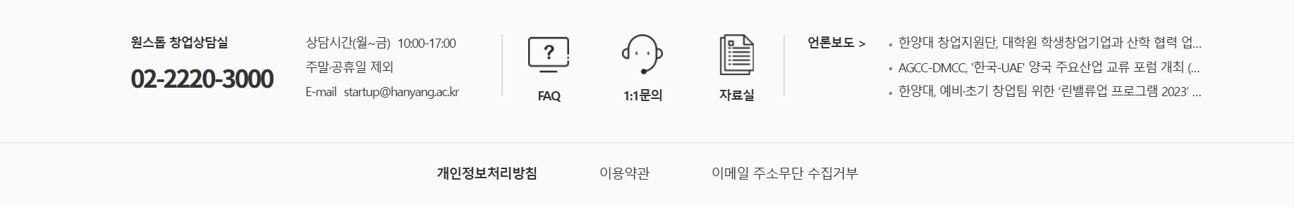
맨 아래 배너도 내부 링크로 들어갈 때 유지되므로 중복 제거처리해야함

Slide 5

중복 제거 처리
link와 더불어 상단 하단 배너의 텍스트에 대한 중복처리로 해당 태그의 클래스 등은 https://startup.hanyang.ac.kr/ 에서만 텍스트 삽입하고, 그 이외 내부링크에서는 포함하지 않는다.

Slide 6
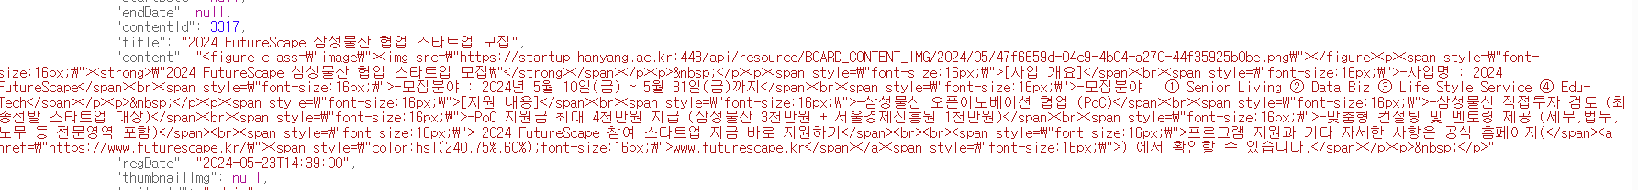
창업지원단 사이트 동기/비동기 구조
https://startup.hanyang.ac.kr/ 에서는 크롤링에서 동기 구조
메인 페이지 외의 내부링크는 상/하단 배너 이외 경우에 따라 비동기 구조
비동기인 경우 개발자 환경에서 json부분을 찾아 데이터를 수집해야함(페이지가 있는 링크)

Slide 7
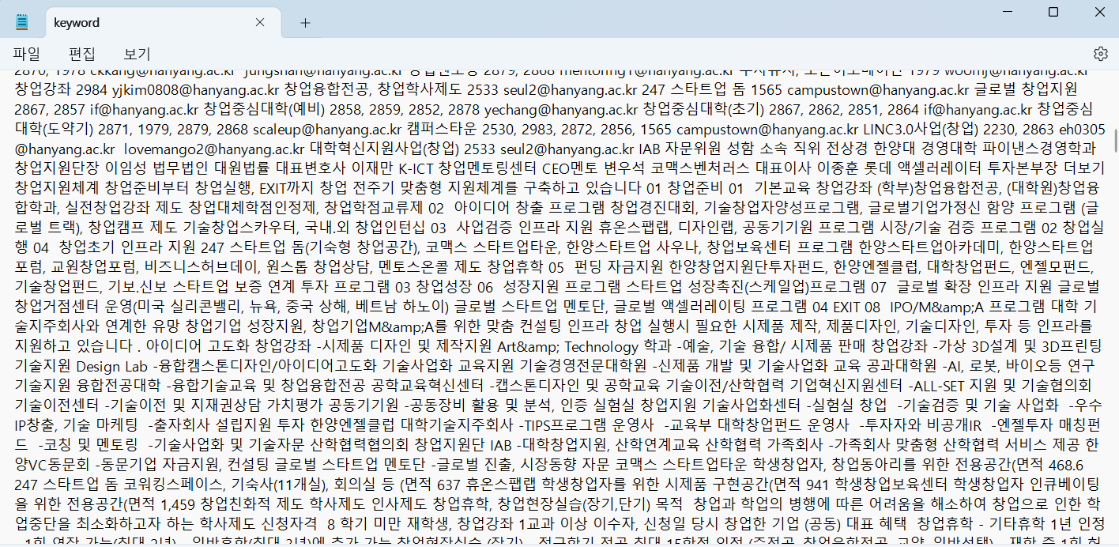
크롤링 완료후 텍스트 파일

Slide 8
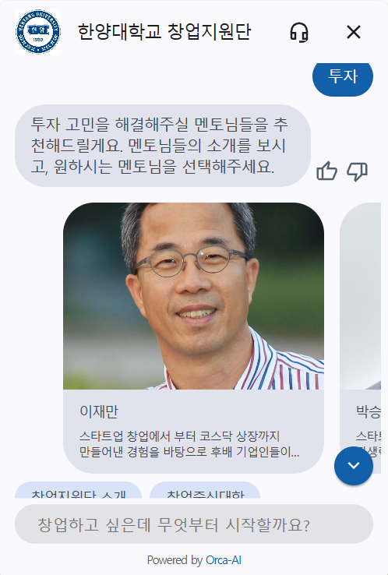
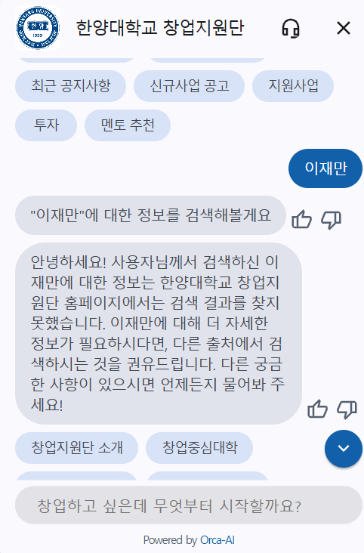
창업지원단 AI챗봇특징
창업지원단 우측하단에 ‘AI 챗봇’이 존재함 =>rag 구성시 AI 챗봇과 최대한 구현하고자함
왼쪽에 ‘이재만’이라는 정보가 있으나, 오른쪽과 같이 질의시 찾지 못함
공식 사이트에서도 챗봇 구현의 한계가 있음

Slide 9
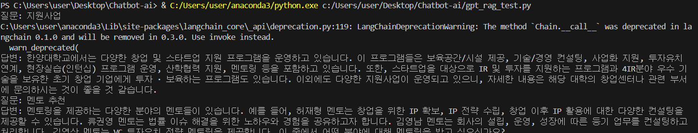
chatgpt-rag 동작 방식(터미널)
‘gpt_rag_test.py’실행 후 ‘질문:’이 나오면, 질문 입력 후 답변 받는 방식

Slide 10

라마3 rag로 구현
이미 설치된 라마3 LLM 모델이용
명령어 ‘streamlit run llama3-rag.py’으로 실행
삽입 데이터는 chatgpt-rag와 동일한 텍스트 파일임
답변은 chatgpt와 달리 영어로 출력

Slide 11
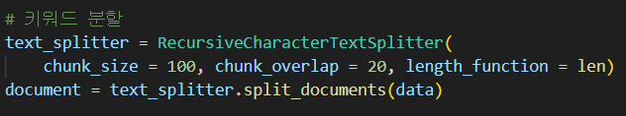
성능에 영향을 미치는 요인
성능에 영향을 미치는 요인은 데이터, 사용 LLM모델, 위와 같은 파라미터으로 판단됨
chatgpt와 llama3의 차이점은 임베딩 방식이 다르다는 것임
위와 같이 chunk_size와 chunk_overlap의 값에 따라 성능이 변화함

Slide 12
LLM 모델 차이에 따른 성능비교 - llama3
chatpgt와 달리 llama3는 rag적용 후 구동하기 까지 상당히 오래 걸림
답변이 chatgpt와 달리 영어로 출력됨 => 언어차이에 대한 불편함이 있을 수 있음

Slide 13

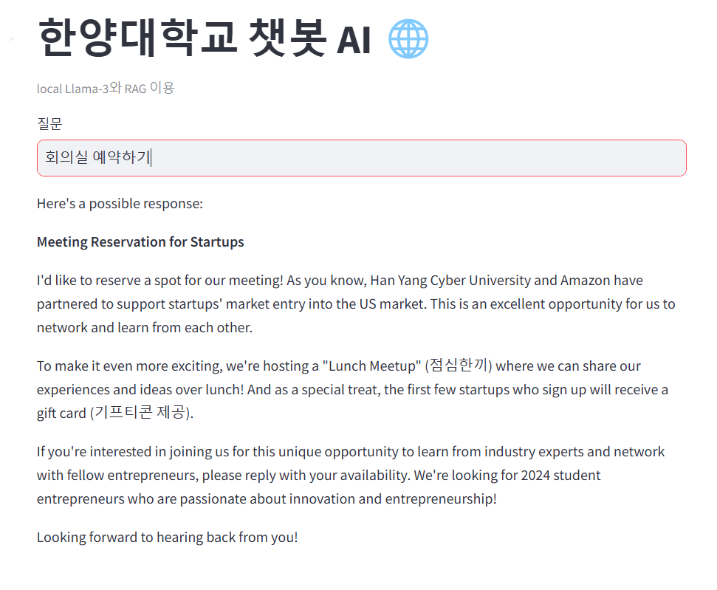
text_splitter의 파라미터 값인 chunk_size, chunk_overlap이 같을 때, llama3가 chatgpt보다 답변이 잘 나오는 편이나, 오른쪽과 같이 번역에 대한 오해로 질문의도대로 답변이 안 나오는 경우가 있음 => 이 경우가 많아 chatgpt보다 전체적인 성능이 안 좋다고 판단됨

Slide 14
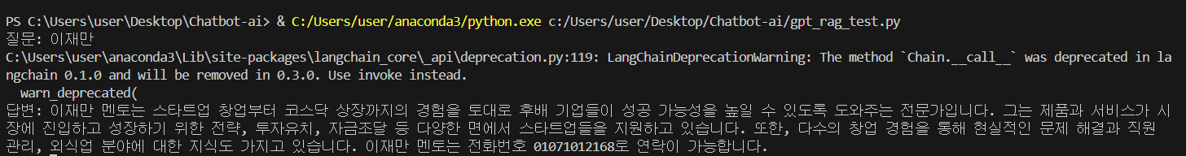
LLM 모델 차이에 따른 성능비교 - Chatgpt
text_splitter의 파라미터 값인 chunk_size, chunk_overlap이 낮으면 답변을 못하는 경우가 있으며, 파라미터 값이 높으면 성능이 비슷하다고 판단됨 => llama3는 파라미터 값이 높지 않아도 성능을 낼 수 있던 반면, chatgpt는 파라미터 값이 어느 정도 높여야 성능을 낼 수 있음

Slide 15
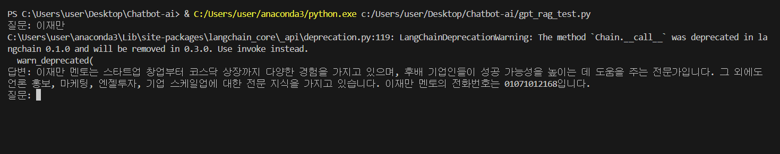
파라미터 차이에 대한 성능비교
상단: chunk_size = 100, chunk_overlap = 20인 chatgpt
하단: chunk_size = 300, chunk_overlap = 20인 chatgpt

Slide 16
llama3는 답변이 영어로 나오므로 파라미터 차이에 대한 성능비교 어려움
chatgpt는 chunk_size가 적정 수치가 되어야 원활한 성능이 나옴
chatgpt의 적정 chunk_size는 300으로 판단됨
chatgpt 경우 chunk_size가 낮으면 프로세스 완료까지 시간이 많이 걸리는 경향이 있음
chatgpt 경우 chunk_overlap은 너무 낮으면 시간이 오래 걸리고, 답변이 질의 키워드만 나오는 경우가 있음
chatgpt 경우 chunk_overlap이 최대치(100)인 경우 대체로 ‘한양대학교 창업지원단’에 대한 정보가 아닌, 질의 키워드에 대한 원론적인 답변이 나오는 경향이 있음

Slide 17
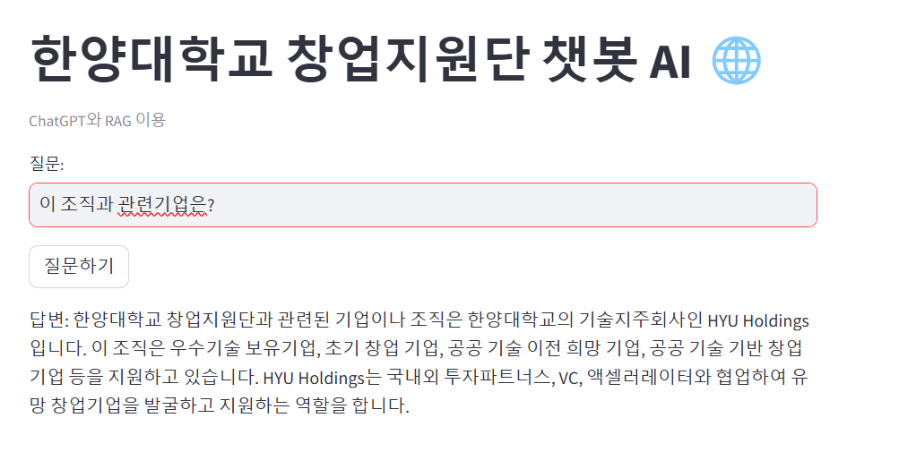
chatgpt api 구현(chatgpt rag최종)
streamlit으로 api구현 => 명령어 ‘streamlit run chatgpt-rag.py’실행
api에서 직접 chatgpt구현하면 토큰제한으로 실행오류
‘gpt_rag_test.py’에서 출력되는 답변을 가져오는 방식

Slide 18
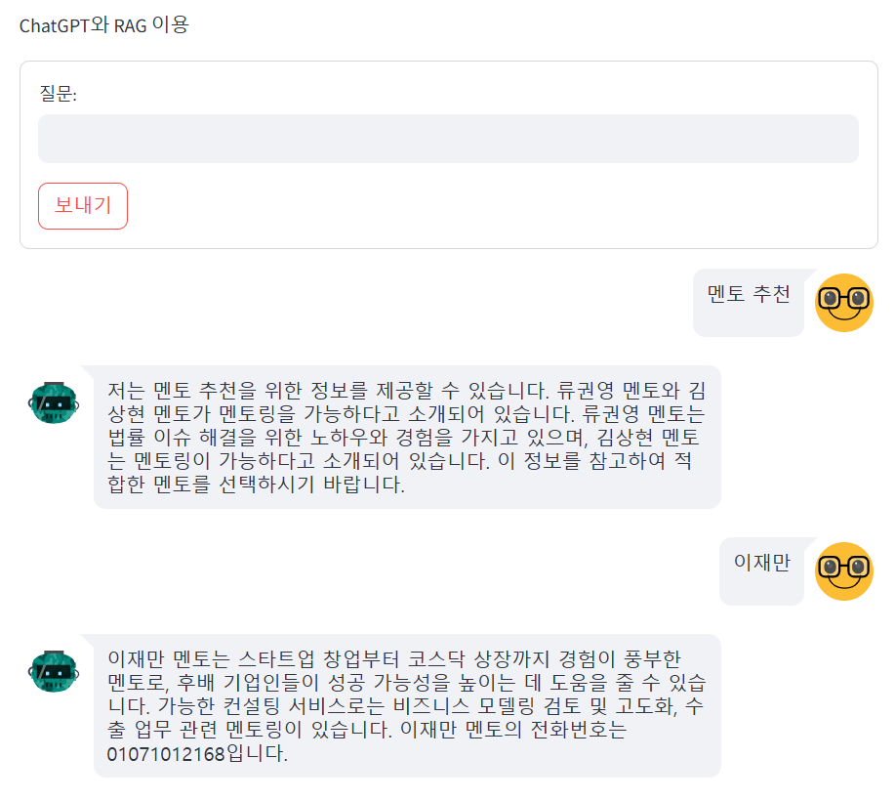
chatgpt rag 최종 dashboard
상단의 ‘질문:’란에 질의를 입력하면 아래와 같이 대화형식으로 질의에 대한 응답이 출력된다

Slide 19
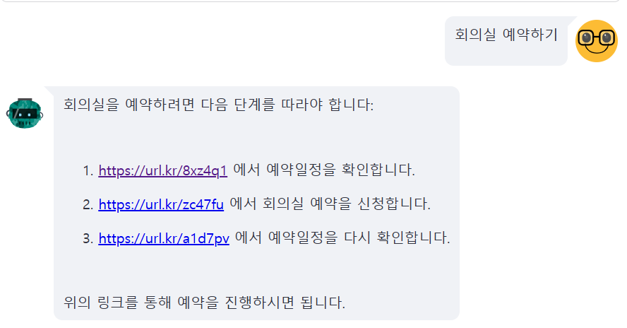
회의실 예약하는 방법을 링크로 알려준다

Slide 20
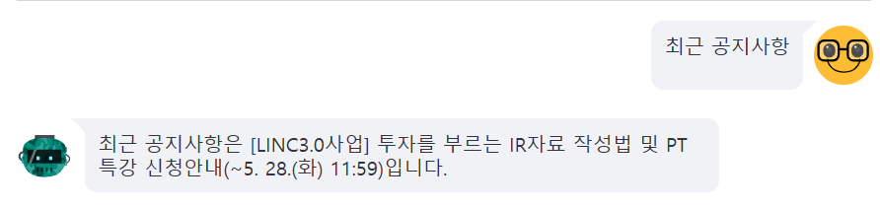
최근 공지사항에 대해서 5월 30일 기준으로 최신 공지사항을 제시한다

